Slide 1
Modulo 2:
Competenze e bisogni personali

Slide 2
MODULO 2: Competenze e bisogni personali – UNITÀ (1h 15 min)
Unità 2.1
Competenze richieste nel mondo che ci circonda
Unità 2.3
Colmare il divario
Ricerca in uno o più settori rilevanti per la partecipante
Esplorare la domanda di competenze attuali e future
Analizzare i settori con carenza di competenze
Bisogni nei settori digitale e green
Confrontare le proprie competenze con i bisogni del settore
Identificare le aree di sviluppo
Unità 2.2
Auto-mappatura
Unità 2.4
Creare il proprio profilo di apprendimento
Tipologie di competenze
Fonti delle competenze
Dall’esperienza alle competenze
Progettare il proprio profilo

Slide 3
Cosa imparerai in questo modulo?
Conoscenze – Fatti, concetti e informazioni acquisiti attraverso l’apprendimento e lo studio.
Esempio: comprendere le politiche sull’energia rinnovabile o conoscere le formule in Excel.
▪ Abilità – La capacità di applicare le conoscenze nella pratica, spesso dimostrata attraverso la performance.
Esempio: creare un foglio Excel con formule per analizzare i costi.
▪ Competenze – L’integrazione più ampia di conoscenze, abilità e atteggiamenti (mentalità/comportamenti) per operare efficacemente in contesti reali.
Esempio: gestire un team di progetto sulle energie rinnovabili combinando competenze tecniche, problem solving e la capacità di guidare e motivare gli altri.

Slide 4
UNITÀ 2.1: Competenze richieste nel mondo che ci circonda

Slide 5

Che cosa sono le competenze e perché sono importanti?
Quando parliamo di “competenze”, cosa significa davvero? Le competenze sono ciò che sai fare. Possono derivare dal lavoro, dal volontariato, dalla vita quotidiana o dallo studio.
Alcune sono tecniche (come usare uno strumento o un computer). Alcune sono trasferibili (come la comunicazione o il problem solving). Alcune sono “soft” (come la pazienza o la capacità di lavorare bene in squadra).
I modelli futuri di forza lavoro evidenziano perché le competenze sono essenziali:
Distributed workforce: competenze in collaborazione digitale, intelligenza culturale e coordinamento a distanza.
Hybrid workforce: competenze in adattabilità, gestione del tempo e utilizzo di strumenti di comunicazione ibrida.
Digital nomad workforce: competenze in auto-resilienza, networking virtuale e imprenditorialità digitale.

Slide 6
Perché le competenze sono importanti oggi?
Il mondo del lavoro sta cambiando. Alcuni lavori scompaiono e ne compaiono di nuovi. Molti settori (come l’energia verde, l’assistenza o i servizi digitali) stanno crescendo rapidamente.
Capire quali competenze sono necessarie oggi può
aiutarti a:
▪ Scoprire nuove possibilità
▪ Avere più fiducia nei tuoi punti di forza
▪ Pianificare i prossimi passi, che si tratti di seguire una formazione, iniziare qualcosa di nuovo o trovare un lavoro che ti si addica
▪ Prepararti al futuro del lavoro, in cui i lavori saranno sempre più remoti, flessibili e digitali, richiedendo di essere autonomi, proattivi e adattabili

Slide 7
Il settore delle energie rinnovabili come esempio… Perché?
Sta crescendo rapidamente:
L’Europa punta a diventare carbon neutral entro il 2050. Questo significa più posti di lavoro nell’eolico, solare e nello stoccaggio di energia.
C’è bisogno di persone:
Molte aziende cercano lavoratori qualificati, come installatori di pannelli solari e ingegneri.
Combina competenze green e digitali:
Troverai sia competenze tecnologiche (come sensori o sistemi di monitoraggio) sia conoscenze sulla sostenibilità.
Gli strumenti digitali, come i sistemi SCADA (per monitorare e controllare l’uso dell’energia) e l’IoT (sensori intelligenti), sono fondamentali in questo settore.
Conoscenze trasferibili:
Pianificazione dei progetti, comunicazione, gestione dei dati: tutte competenze utili anche in altri settori.
Rilevanza locale:
Molte regioni del progetto HERA hanno già attivi progetti di energia rinnovabile, che potrebbero offrire formazione o opportunità di lavoro.

Slide 8
Competenze chiave richieste entro il 2030
Competenze tecniche:
Comprendere le smart grids (reti energetiche digitali)
Lavorare con tecnologie solari ed eoliche
Utilizzare sistemi di accumulo dell’energia
Competenze digitali e di gestione dei dati (uso di strumenti come SharePoint, Jira, Miro, Whiteboards, Zoom, Teams)
Analisi dei dati
Programmazione di base e automazione
Consapevolezza sulla cybersicurezza
Conoscenze di progetto e politiche:
Pianificazione e gestione dei progetti
Comprendere regole e normative di base nel settore energetico
Conoscenze sulla sostenibilità:
Analisi del ciclo di vita (misurare l’impatto complessivo di un prodotto)
Carbon accounting (monitoraggio delle emissioni)

Slide 9

Anticipare i bisogni di competenze nel settore green
Sistemi di energia rinnovabile: installazione e manutenzione di impianti solari/eolici
Accumulo di energia: progettazione e gestione di batterie su larga scala (es. come immagazzinare l’energia solare per l’uso notturno)
Connessione smart grid: integrazione delle energie rinnovabili nelle reti intelligenti
Idrogeno verde e regole sul carbonio: comprensione delle nuove normative sull’energia pulita
Dashboard e analisi dei dati: interpretazione dei dati per supportare le decisioni
Strumenti supportati dall’IA: applicare l’intelligenza artificiale nei compiti quotidiani
Sostenibilità ed economia circolare: promuovere un uso efficiente delle risorse
Riutilizzo ed eco-design: creare prodotti con criteri di riciclo e riusabilità
Comprensione delle politiche e dei sussidi energetici: orientarsi tra regole e incentivi che plasmano il settore
Strumenti digitali e automazione: utilizzo del software per semplificare i processi

Slide 10
UNITÀ 2.2: Auto-mappatura

Slide 11

Che cos’è l’auto-mappatura?
L’auto-mappatura è un modo creativo per riflettere sulle proprie conoscenze, competenze ed esperienze.
Crei una “mappa” personale che mostra i tuoi ruoli passati, le competenze che hai acquisito e i tuoi obiettivi futuri.
Ti aiuta a vedere dove ti trovi ora — e dove potresti voler andare dopo.

Slide 12
Tipi di competenze da mappare e fonti delle tue competenze
Quali tipi di competenze puoi mappare
Competenze tecniche (es. usare Excel, manovrare una macchina)
Competenze trasferibili (es. lavoro di squadra, problem solving, pianificazione di progetti)
Soft skills (es. essere flessibili, saper ascoltare, mantenere la calma sotto pressione)
Nuove competenze che stai sviluppando (es. ciò che stai imparando negli HERA Labs)
Da dove provengono le tue competenze
Lavori che hai svolto (es. ufficio, commercio, assistenza)
Ruoli di volontariato o comunitari (es. supporto in eventi scolastici, mentoring tra pari)
Istruzione e formazione (es. workshop, corsi online, diplomi)
Vita quotidiana (es. organizzare eventi familiari = capacità organizzative; scrivere un blog = comunicazione)

Slide 13
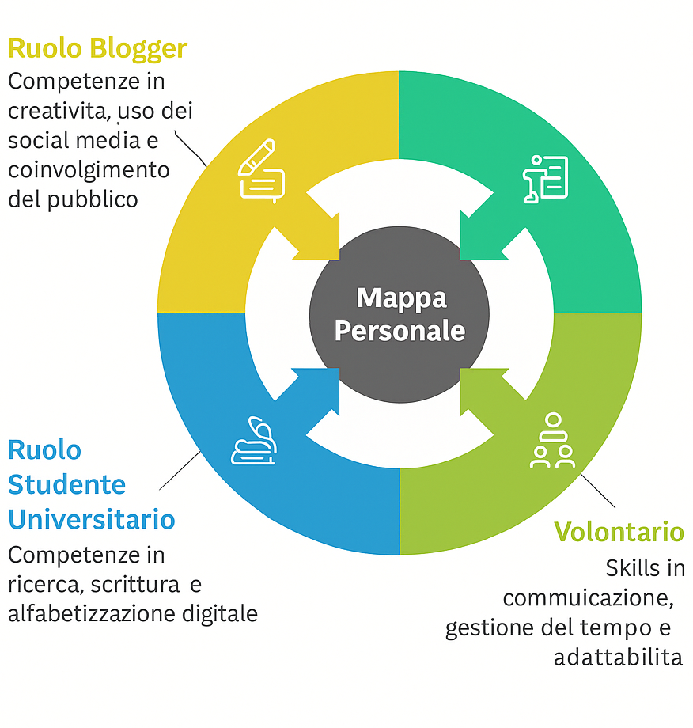
Competenze che contribuisono alla mappa personale
Esercizio per la mappa
personale
Centro “Tu”: collocati al centro (scrivi il tuo nome o usa un post-it).
Nodi radianti: intorno a te, inserisci bolle per ogni esperienza o ruolo importante.
Dalla vita alle competenze: da ogni bolla, disegna rami etichettati con le competenze specifiche acquisite.
Traguardi e obiettivi: segna i “meme” o i traguardi futuri verso il tuo obiettivo finale.

Slide 14
UNITÀ 2.3: Colmare il divario

Slide 15

Comprendere i gap di competenze e il potere dell’autovalutazione
Comprendere i gap di competenze: i gap di competenze possono essere definiti come la differenza tra le competenze richieste dai datori di lavoro e quelle possedute dai lavoratori. Questi divari stanno diventando sempre più evidenti nell’era digitale, con l’emergere di nuove tecnologie e l’evoluzione dei modelli di business che ridefiniscono continuamente i ruoli professionali.
Il potere dell’autovalutazione: l’autovalutazione è uno strumento potente che può aiutare a identificare e affrontare questi gap di competenze. Un’autovalutazione regolare non solo permette agli individui di rimanere aggiornati rispetto ai requisiti in continua evoluzione dei settori, ma segnala anche ai potenziali datori di lavoro la capacità di adattarsi, migliorando così le prospettive occupazionali.

Slide 16

Come identificare e colmare i tuoi gap di competenze
Ecco alcuni semplici passaggi che possono aiutarti a confrontare le tue competenze con quelle richieste e pianificare le tue prossime azioni:
Autoriflessione e consapevolezza
Rimanere informati sulle tendenze del settore
Creare una visione del successo futuro
Condurre un audit delle competenze: fai un elenco delle competenze attuali e confrontale con le offerte di lavoro
Abbracciare l’apprendimento continuo
Sviluppare un piano di apprendimento personalizzato
Mettere in pratica e applicare le competenze: fare volontariato o partecipare a un progetto
Cercare supporto e feedback (es. condividere il piano con un mentore)
Monitorare i propri progressi

Slide 17
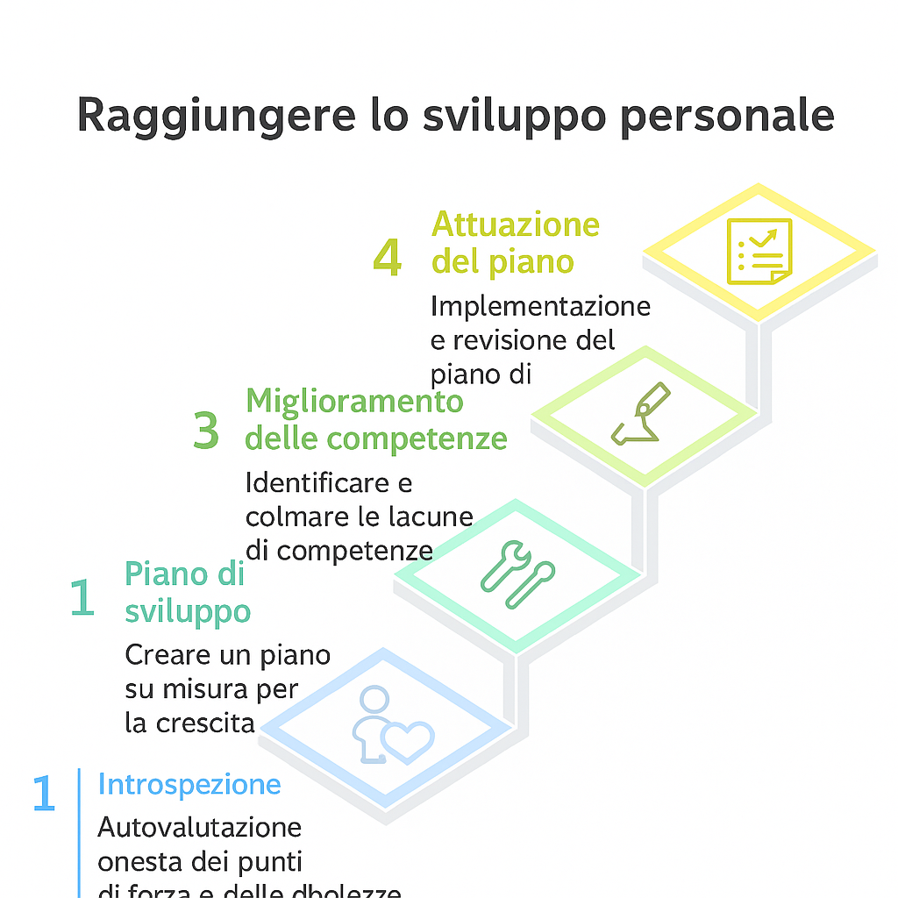
Passi per un auto mappatura efficace
2
di forza e di debolezza

Slide 18

Domande da farti…
Fase 1 – Riconoscere punti di forza e di debolezza:
Quali sono i miei punti di forza e di debolezza nel ruolo attuale?
Ci sono compiti o responsabilità specifiche con cui ho difficoltà?
Mi sento sicura/o nell’usare gli strumenti e le tecnologie più recenti legati al mio lavoro?
Ho ricevuto feedback da colleghi, superiori o clienti su aree in cui potrei migliorare?
Sono aggiornata/o sulle tendenze del settore e le buone pratiche?
Fase 2 – Identificare i gap di competenze e Fase 3 – Creare un piano:
Che cosa significa per me avere successo?
Se la mia carriera progredisse perfettamente nei prossimi 12 mesi, cosa cambierebbe?
Quali sono le competenze e qualifiche richieste per il mio ruolo (o per quello a cui aspiro)? Come si confrontano con quelle che possiedo già?
Come posso colmare i gap individuati?… Definisci i tuoi obiettivi, le competenze specifiche che vuoi sviluppare e la tempistica per raggiungerle.

Slide 19
Il nostro approccio innovativo… La matrice di analisi dei gap
Competenza richiesta dal settore | Ce l’hai? (S/N) | Livello di competenza (1–5) | Priorità di sviluppo (Alta/Media/Bassa)
Come usarla:
Elenca le 5–8 competenze principali che possiedi già.
Segna “S” se le possiedi già; “N” se non le possiedi.
Valuta il tuo livello di competenza (1=principiante, 5=esperto).
Assegna una priorità in base all’impatto sul lavoro e al tuo interesse personale.
Confronto passo dopo passo:
Seleziona le competenze: scegli quelle critiche richieste dal settore a cui punti.
Autovalutazione: valuta le tue competenze ed esperienze rispetto a quelle richieste.
Segna i gap: qualsiasi competenza con “N” o livello di padronanza <3 è un gap.
Rivedi i risultati: individua quali gap sono ad alta priorità per il tuo percorso professionale.

Slide 20
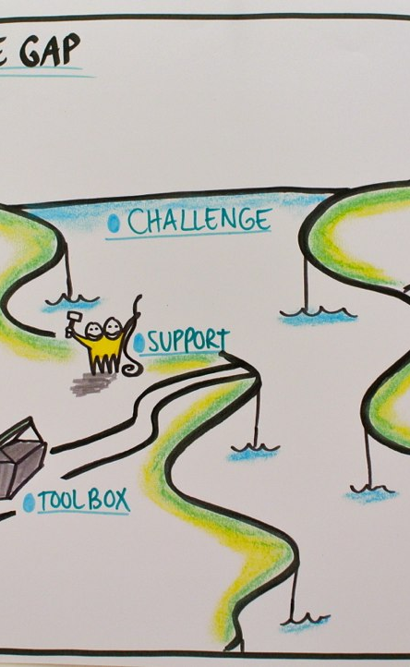
Esercizio per colmare i gap
Compito: completa la matrice di analisi dei gap per il settore scelto (es. energie rinnovabili).
Lavoro di gruppo: a coppie, confrontate le matrici e discutete:
i. Quali gap ad alta priorità ti hanno sorpreso?
ii. Quali risultati rapidi (quick wins) puoi iniziare subito?
iii. Quali competenze di livello medio/alto richiedono piani a lungo termine?
Output: ogni coppia condivide con il gruppo le 2 priorità principali di sviluppo individuate.

Slide 21
UNITÀ 2.4: Creare il tuo profilo di apprendimento personale

Slide 22
Che cos’è un profilo di apprendimento personale?
Un’istantanea di “te come persona che apprende”, che combina:
Punti di forza e competenze che hai mappato
Interessi e motivazioni
Barriere e supporti di cui hai bisogno
Componenti chiave del tuo profilo:
Competenze ed esperienze: evidenzia le principali competenze tecniche, trasferibili e soft skills
Preferenze di apprendimento: come preferisci imparare (workshop, video, pratica diretta)
Obiettivi e aspirazioni: a breve e a lungo termine
Ostacoli potenziali: vincoli di tempo, accesso digitale e mancanza di fiducia
Strategie di supporto: mentori, gruppi di pari e strumenti digitali

Slide 23

Costruire il profilo – processo
1. Raccogli i tuoi materiali
Le tue competenze, i tuoi obiettivi e ciò di cui il mercato ha bisogno
2. Scegli un formato che ti si addica
Puoi usare un documento Word, una slide PowerPoint, una mappa mentale o anche un breve video. Qualsiasi formato ti sembri più semplice.
3. Compila ogni sezione
Usa domande guida (come “Quali sono le mie competenze principali?” o “Di quale supporto ho bisogno?”) per completare ciascuna parte del tuo profilo.
4. Condividi e perfeziona
Condividi la tua bozza con un collega o un formatore. Ricevi feedback e apporta modifiche se necessario.
5. Rivedi e aggiorna
Aggiorna il tuo profilo ogni volta che acquisisci nuove competenze, affronti nuove sfide o stabilisci nuovi obiettivi.

Slide 24

Strumenti che puoi usare per creare il tuo profilo di apprendimento
Puoi scegliere il formato che funziona meglio per te. Non esiste un unico modo corretto, solo quello che ti sembra più utile e naturale.
✔ Modello (PowerPoint o Word): usa un file con sezioni dedicate a competenze, obiettivi, preferenze e bisogni di supporto.
✔ App per mappe mentali: usa strumenti online come Miro o MindMeister. Disegna o crea una mappa visiva che mostri le tue competenze e la tua direzione di apprendimento.
✔ Strumenti video: spiega il tuo profilo parlando e registrando un breve messaggio con il telefono o il computer.
✔ Condivisione tra pari: scambia e discuti il tuo profilo con una persona di fiducia per ricevere feedback e nuove idee.
✔ Il tuo profilo di apprendimento è uno strumento a cui puoi tornare, che puoi aggiornare e usare mentre cresci

Slide 25
Bibliografia
[1] N. Anae, "Self-Mapping: The Power of Self-Produced 'Self' Images as a Stimulus to Action and Empowerment," IGI Global, Jan. 1, 2018. [Online]. Available: https://doi.org/10.4018/978-1-5225-2808-1.ch005
[2] Asana, "Guide to Process Mapping: Definition, How-to, and Tips," Asana, Jan. 8, 2024. [Online]. Available: https://asana.com/resources/process-mapping
[3] OECD, Assessing and Anticipating Skills for the Green Transition, 2025. [Online]. Available: https://www.oecd.org/en/publications/assessing-and-anticipating-skills-for-the-green-transition_28fa0bb5-en.html
[4] A. Avallone, "Getting to Know You: Learner Profiles for Personalization," Next Generation Learning Challenges, Mar. 22, 2020. [Online]. Available: https://www.nextgenlearning.org/articles/getting-to-know-you-learner-profiles-for-personalization
[5] M. Cavus, "Advancing Power Systems with Renewable Energy and Intelligent Technologies: A Comprehensive Review on Grid Transformation and Integration," Electronics, vol. 14, no. 6, p. 1159, 2025. [Online]. Available: https://doi.org/10.3390/electronics14061159
[6] W. Hemetsberger, M. Schmela, and T. Cruz-Capellan, Global Market Outlook for Solar Power 2023–2027, SolarPower Europe, Jun. 2023. [Online]. Available: https://www.solarpowereurope.org/insights/outlooks/global-market-outlook-for-solar-power-2023-2027/detail
[7] J. Moffat, "Effective Self Evaluation Techniques: The Comprehensive Guide," Bubbles, 2024. [Online]. Available: https://www.usebubbles.com/blog/effective-self-evaluation-techniques-guide
[8] B. Ryan, "How to Identify Skills Gaps [2025 Guide]," Thirst.io, Jan. 29, 2024. [Online]. Available: https://thirst.io/blog/how-to-identify-skills-gaps-2025-guide/

Slide 26
GRAZIE!

